Slide 1

Academie voor Verpleegkunde
Jaar 1 Periode 3 Onderdeel Psychologie

Slide 2
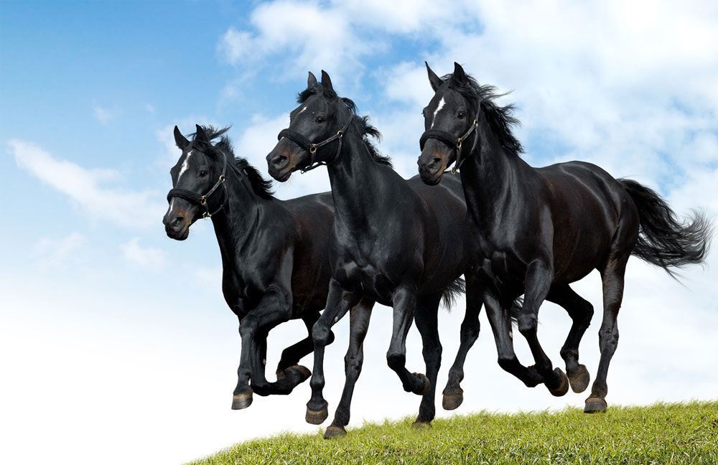
Psychologie in de opleiding periode 1

Slide 3

Welkom op het eerste Hoorcollege PSYCHOLOGIE

Slide 4
Programma:
  Introductie van de docenten
  Inleiding, “wat is psychologie?”
  Hoorcollege
    Waarnemen, observatie, perceptie

Slide 5
Bert Jansen: JANB,
Bart Kars
GeertJan Emmens

Slide 6

Het tentamen
16 meerkeuzevragen
Boek Psychologie de Essentie. 2018. 4de editie. Zimbardo,P.G. e.a.
Teksten op Blackboard
Hoorcolleges

Slide 7
Voorstellen van de docent.

Slide 8
Psychologie:
  Psyche -> geest
  Logos -> gebied van studie
  Geestelijke processen gekoppeld aan gedrag

Slide 9

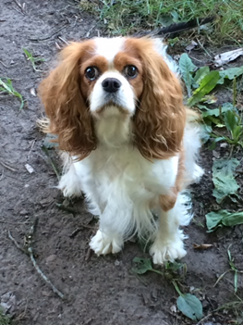
Specialismen in de Psychologie

Slide 10

Specialismen in de Psychologie

Slide 11

Specialismen in de Psychologie

Slide 12

Specialismen in de Psychologie

Slide 13
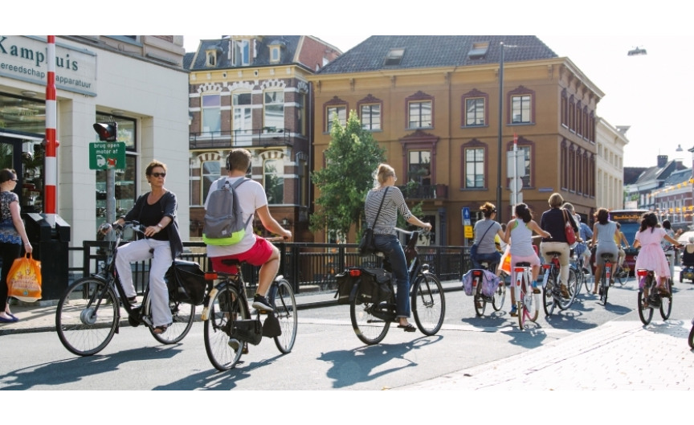
Specialismen in de Psychologie

Slide 14
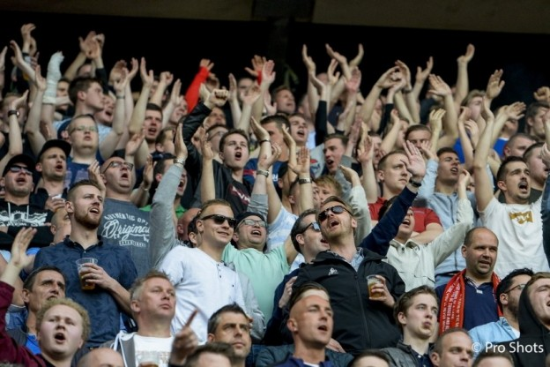
Specialismen in de Psychologie

Slide 15
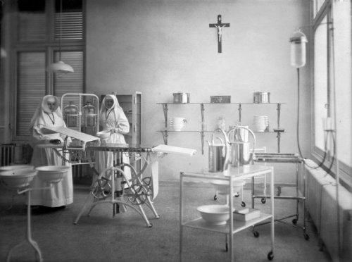
Psychologie op de verpleegafdeling

Slide 16
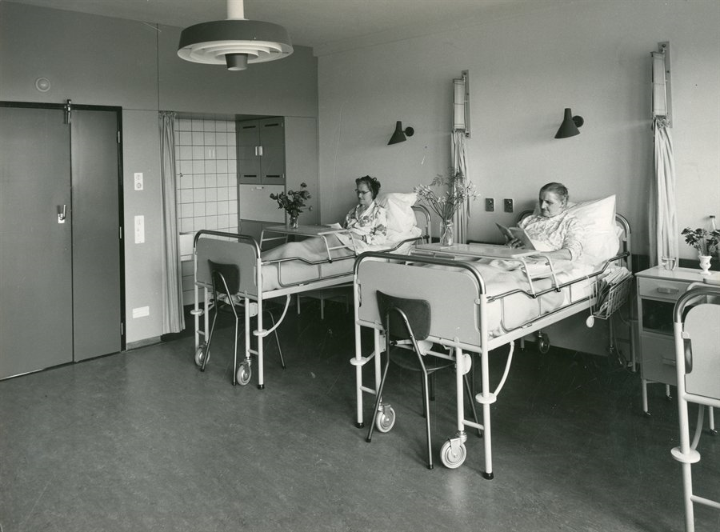
Psychologie op de verpleegafdeling

Slide 17
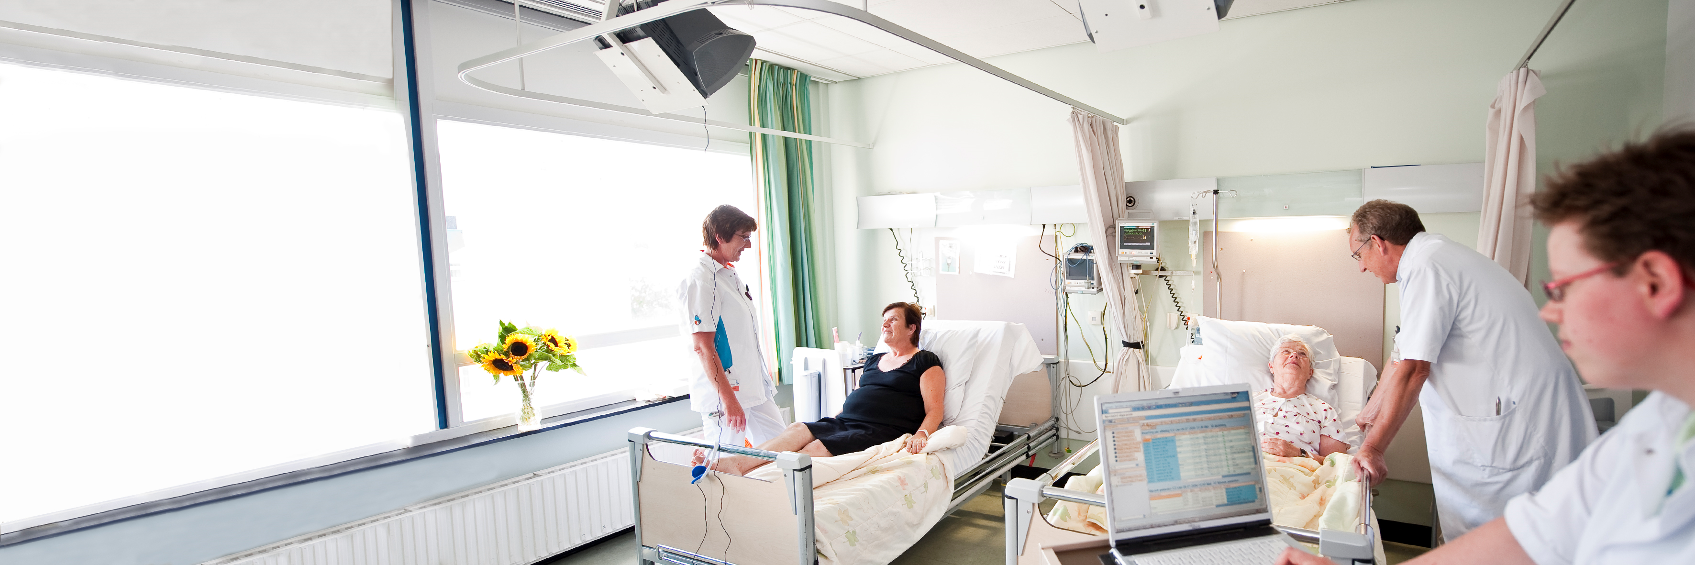
Psychologie op de verpleegafdeling

Slide 18
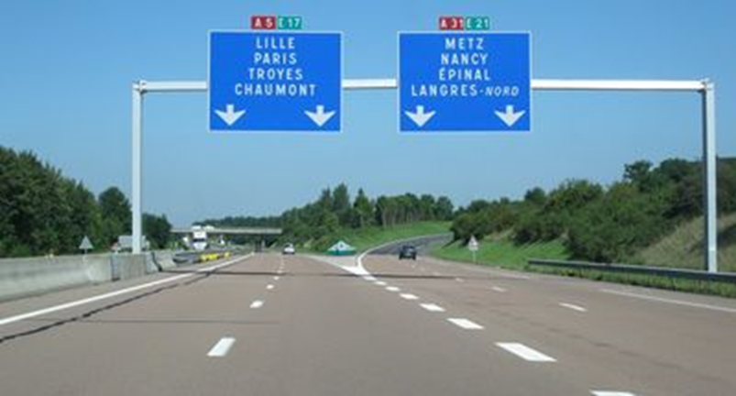
Psychologie → beïnvloeden van verkeersgedrag.

Slide 19

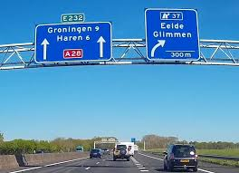

Slide 20
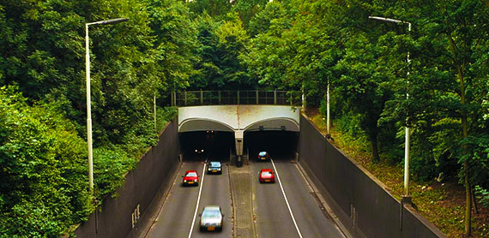

Slide 21
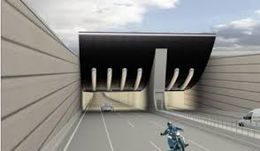

Slide 22
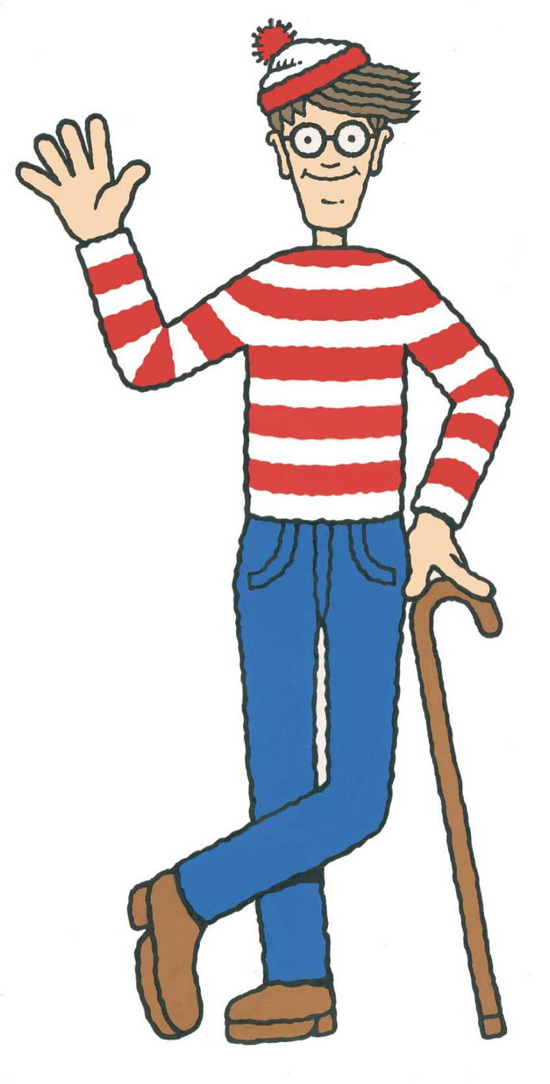

Slide 23
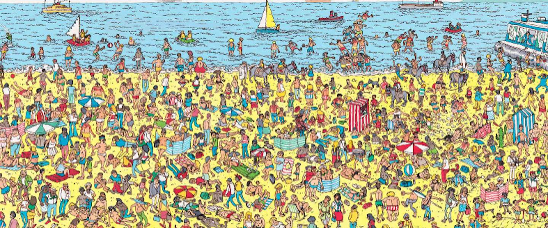

Slide 24
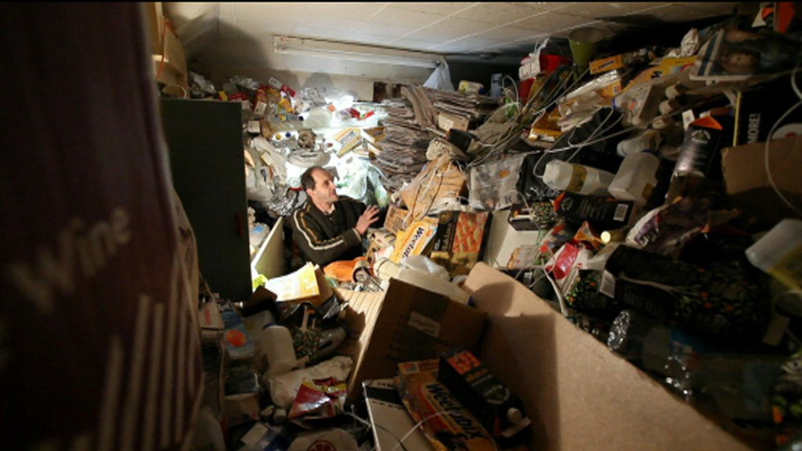
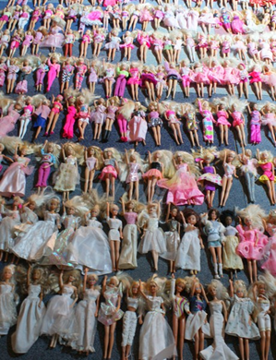
De verzamelaar:

Slide 25
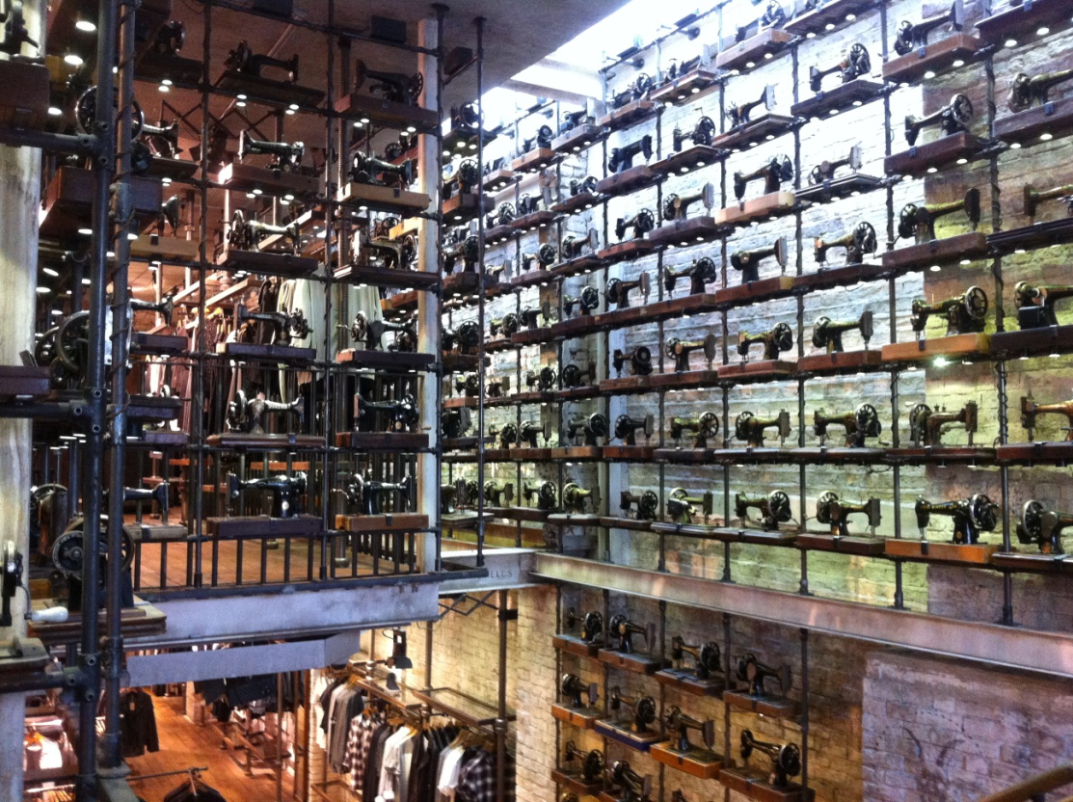
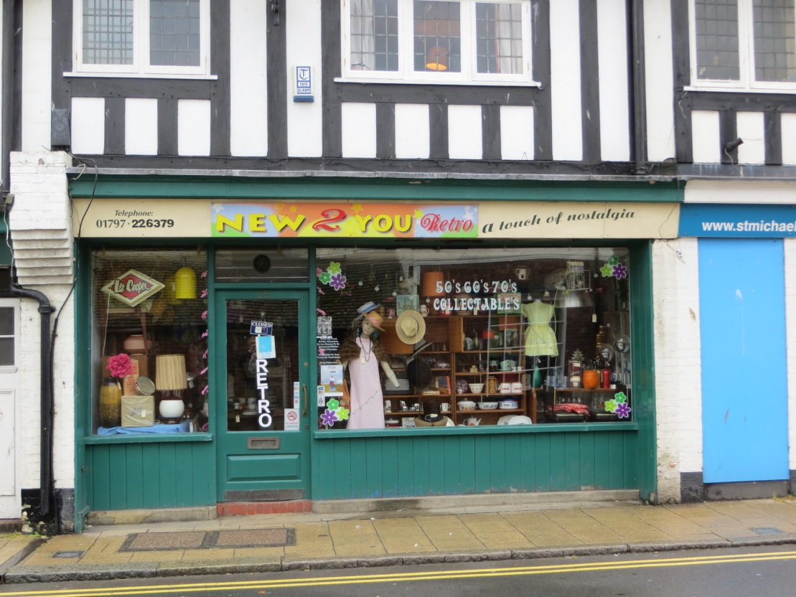
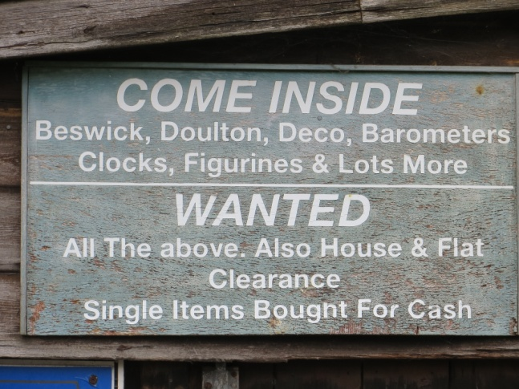

Slide 26

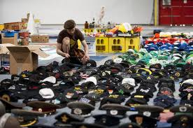
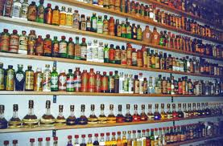
verzamelen

Slide 27
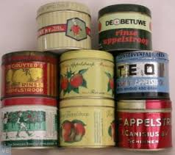
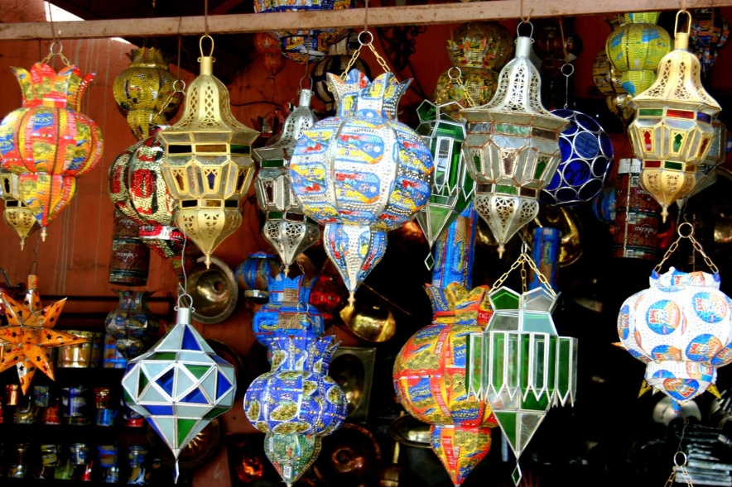
verzamelen

Slide 28
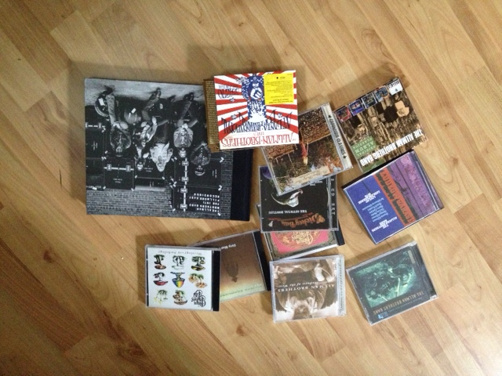

Slide 29
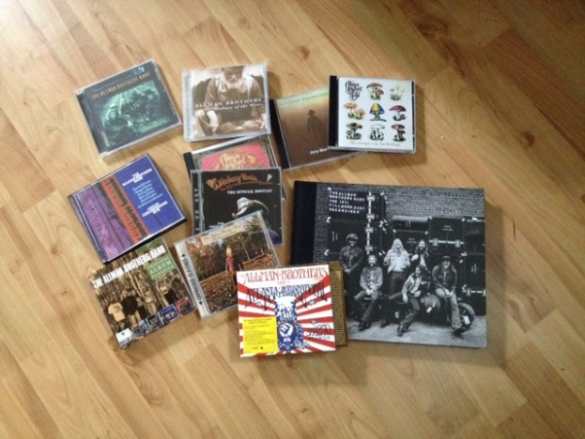
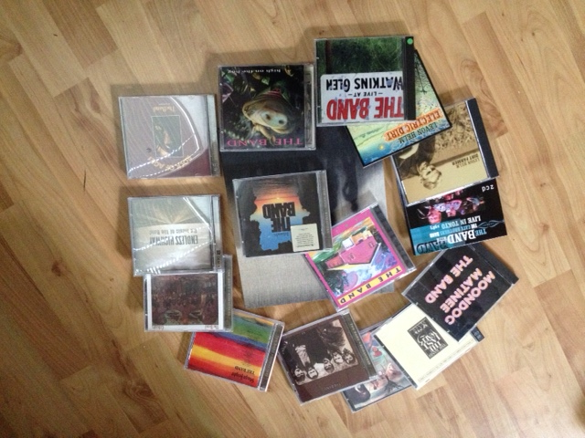

Slide 30
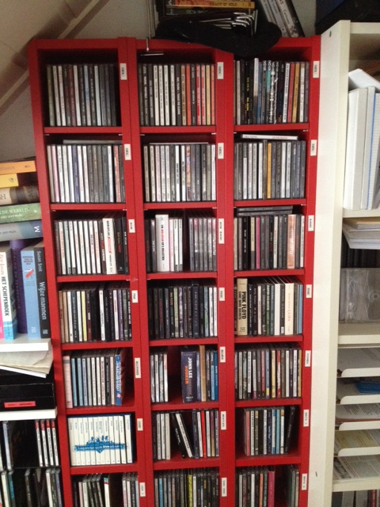

Slide 31
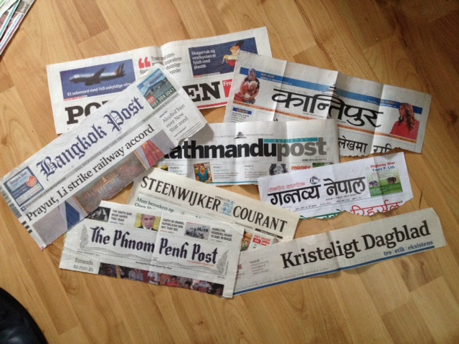

Slide 32
Wat drijft de verzamelaar?
Welke kenmerken heeft de verzamelaar?
Wat streeft de verzamelaar na?

Slide 33
Psychologie
Kernconcept:
wetenschap van gedrag en psychische processen
Systematische en openbare bestudering van oorzaken en gevolgen van menselijk gedrag (= wetenschappelijke methode)
Psychologie Mensenkennis

Slide 34
werkt ‘t of werkt ‘t niet
4 kenmerken wetenschap
- meetbaar
- oorzaak-gevolg relaties
- systematisch
- openbaar
3 houdingsaspecten
- nieuwsgierig
- geïnteresseerd
- sceptisch

Slide 35
Psychologisch experiment
  1 Goed voorbeeld
  2 The Bystander https://www.youtube.com/watch?v=OSsPfbup0ac
  3 Groepsdruk
  http://passievoorpsychologie.nl/5-psychologische-experimenten-moet-kennen/
    Milgram's Obedience to Authority Experiment
    https://vimeo.com/89396290

Slide 36
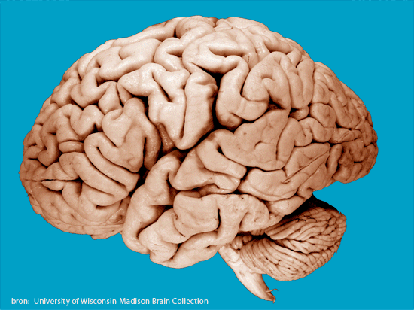
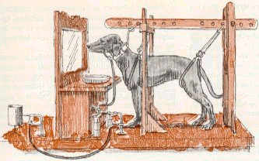

Stromingen 1
biologische invalshoek
- erfelijkheid
- zenuwstelsel/hormanaal stelsel
behaviorisme
  black box
  stimulus – respons
  conditioneren en bekrachtigen
  experimenten
psychoanalyse
  onbewuste
  driften
  id, ego, super ego
  droom en vrije associatie

Slide 37
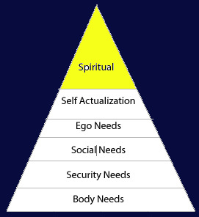
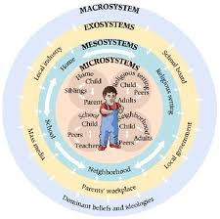
Stromingen 2
humanistische psychologie
  - uniciteit
  - persoonlijke groei
  - vrije wil
  - bewuste ervaring
cognitieve psychologie
  - cognitie
  - actieve betekenisgeving
  - informatieverwerking
  - schema’s
sociocultureel
- bredere sociale context
bomen
eik
kastanje
berk

Slide 38
Psychologie-Verpleegkunde
je leert dat ieder mens anders reageert
je leert dit gedrag/deze verschillen te observeren
je leert interventiemogelijkheden kennen en toe te passen bij o.a.:
  -angst -ontkenning
  -rouw -agressie
  -boosheid -ziektewinst
  -therapieontrouw -regressie
om adequate verpleegkundige zorg te verlenen

Slide 39
Waarneming, Perceptie en Sensatie
Waarnemen <-> Onwaarnemen
I. Sommer 2018

Slide 40
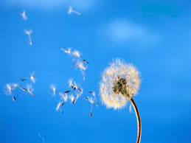

Slide 41

Sensorische adaptatie

Slide 42
Waarneming, Perceptie en Sensatie
  Welke reactie geeft deze afbeelding

Slide 43
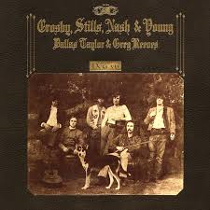
Waarneming, Perceptie en Sensatie
  Welke reactie geeft deze afbeelding?

Slide 44
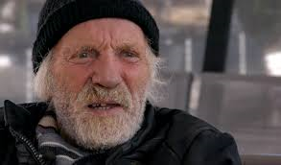

En deze?

Slide 45
Sensatie = gewaarworden van een stimulus
    Zien
    Horen
    Ruiken
    Voelen
    Proeven
    6e, 7e, 8e zintuig?

Slide 46
Perceptie = betekenisgeving

Slide 47
Perceptie = betekenisgeving
  Proces beïnvloed door:
    Ervaringen
    Stemming
    Omgeving
    Herinneringen
    Beslissingen
    Waarden en overtuigingen
    Adaptatie
    Meta-programma’s (onbewuste voorkeursstijlen)
    MOMENT

Slide 48
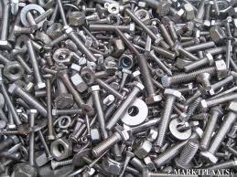
  Ordeningsprincipes
    Wet van de gelijkheid

Slide 49

  Ordeningsprincipes
    Wet van de gelijkheid
    Wet van Prägnanz
      We zien wat we willen of denken te zien

Slide 50
  Ordeningsprincipes
    Wet van de gelijkheid
    Wet van Prägnanz
    Percetuele predispositie
      “gehoorsvoorkeur”

Slide 51


  Ordeningsprincipes
    Wet van de gelijkheid
    Wet van Prägnanz
    Percetuele predispositie
    Subjectieve contouren,

Slide 52
  Ordeningsprincipes
    Wet van de gelijkheid
    Wet van Prägnanz
    Percetuele predispositie
    Subjectieve contouren,
    Perceptuele constantie

Slide 53
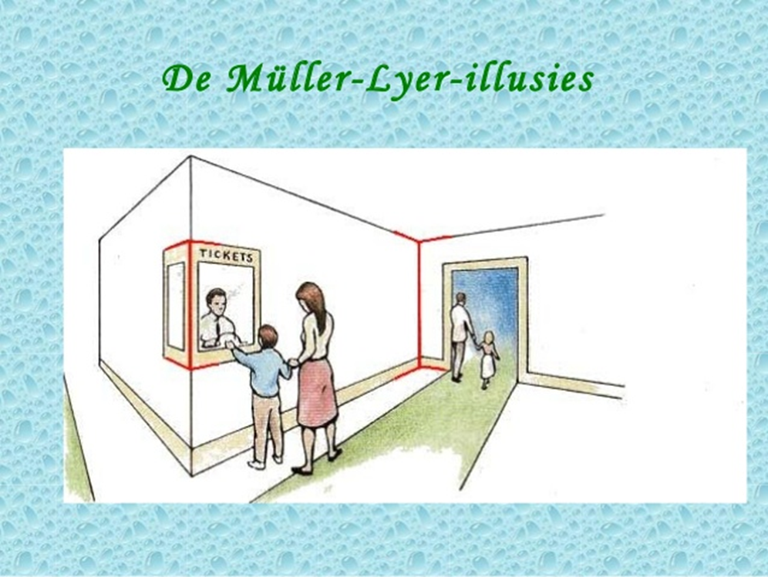

Slide 54


Optische Illusie

Slide 55

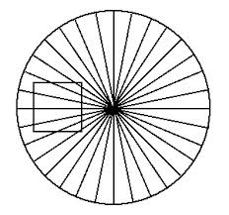
Optische Illusie

Slide 56
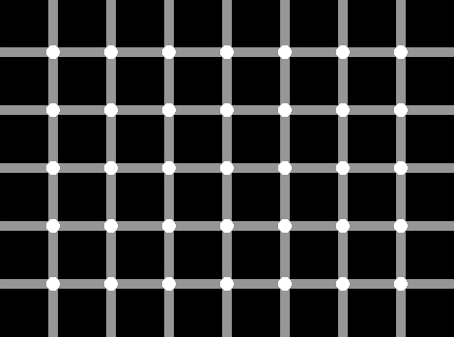

Slide 57
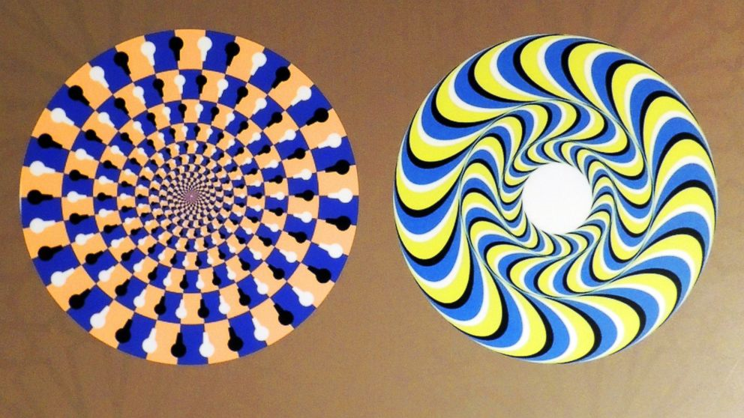

Slide 58
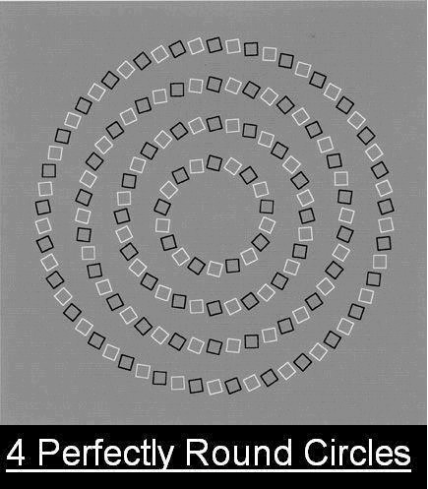
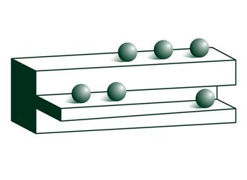
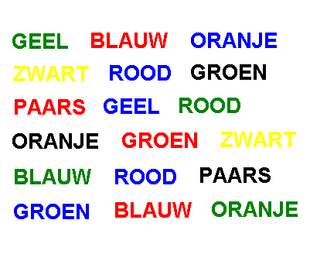
Optische Illusie

Slide 59
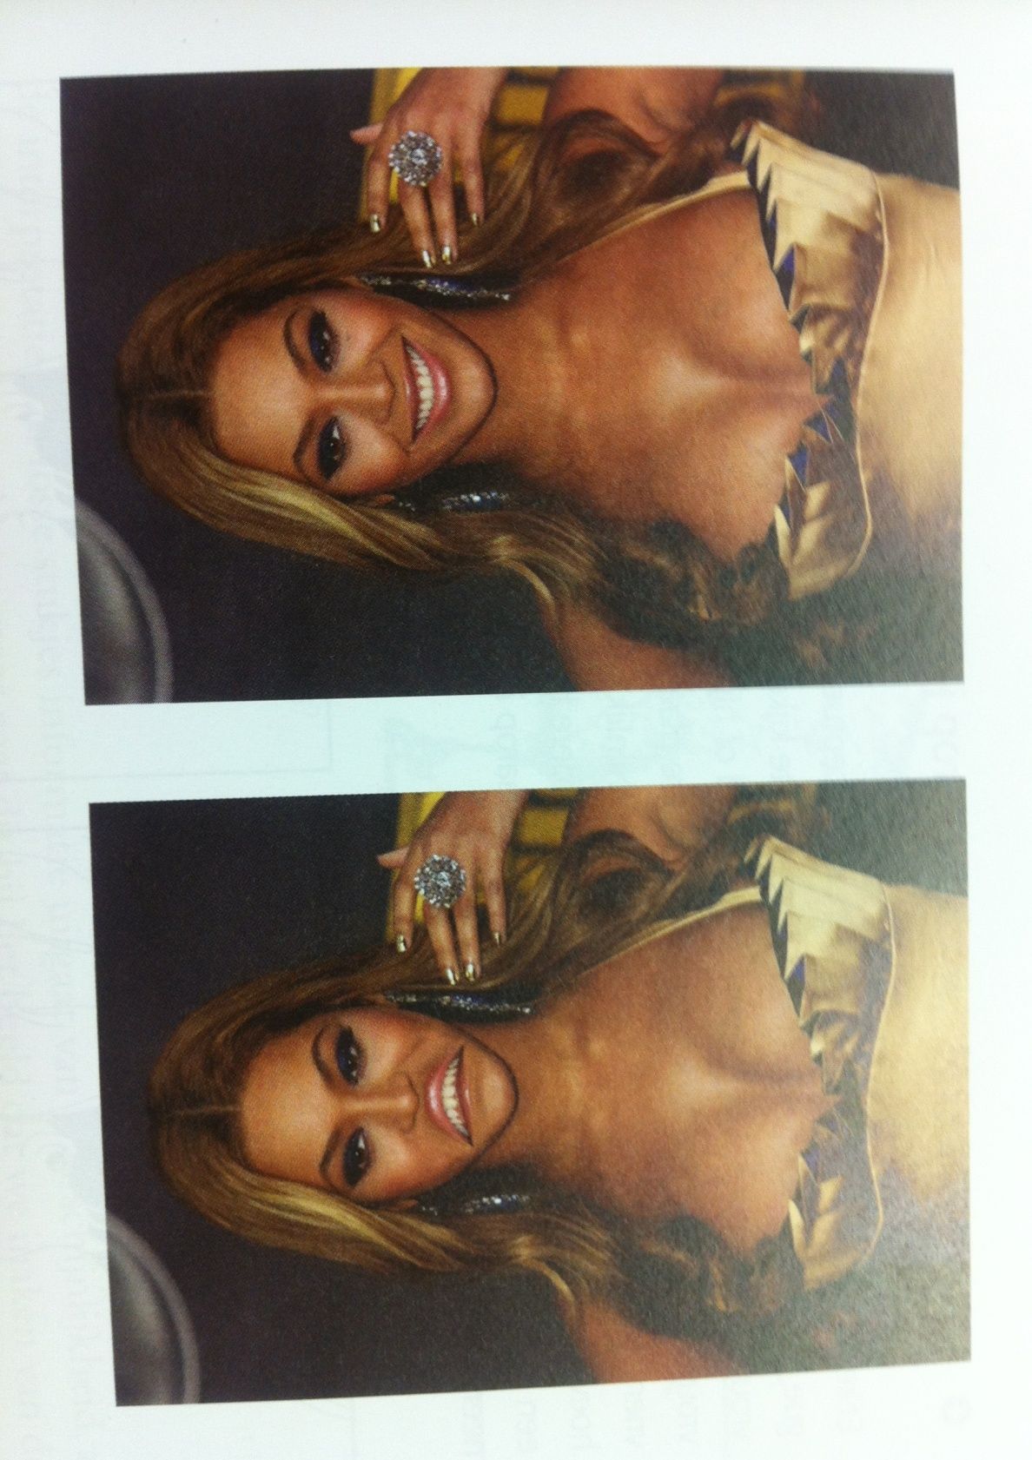
Optische Illusie

Slide 60

Optische Illusie

Slide 61
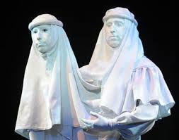
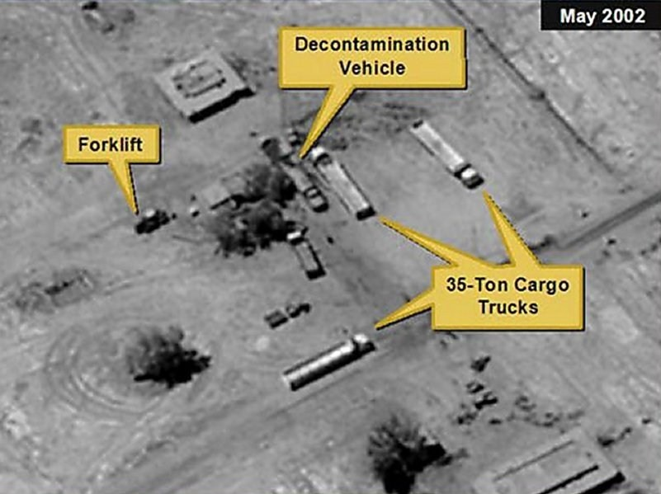
Jerome Murat
  https://www.youtube.com/watch?v=Zdtm0NN_UUQ

Slide 62

Perceptie - Sensatie
Zien we altijd wat we waarnemen.

Slide 63

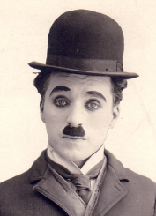
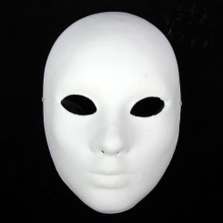
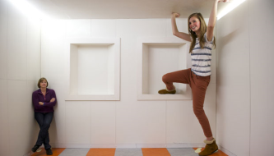
Nemen we waar wat we zien:
  The monkee
    https://www.youtube.com/watch?v=IGQmdoK_ZfY
  The mask of Charlie Chaplin
    https://www.youtube.com/watch?v=QbKw0_v2clo
    https://www.youtube.com/watch?v=sKa0eaKsdA0
  De kamer van Ames
  https://www.youtube.com/watch?v=hCV2Ba5wrcs

Slide 64
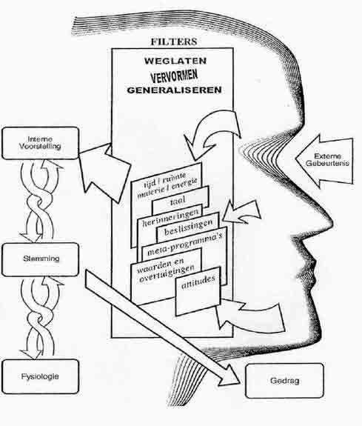
Stimuli →
Sensatie →
Perceptie
  Verwerven, registreren, interpreteren, selecteren en ordenen
  Betekenisgeving
  Daarmee krijgt je waarneming (als geheel) betekenis

Slide 65
Waardoor wordt perceptie beïnvloed:
  Stemming
  Omgeving
  Herinneringen
  Beslissingen
  Waarden en overtuigingen
  Adaptatie
  Meta-programma’s (onbewuste voorkeursstijlen)
  MOMENT

Slide 66
De uiteindelijke betekenisgeving leidt tot een reactie
  →gedrag. Bijv. vluchten, vechten,

Slide 67
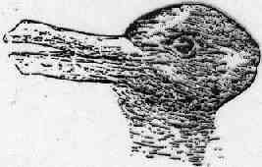
?????????????????
https://www.youtube.com/watch?v=ND31PWVW-TQ

Slide 68


voorbereiding herhaling voorbereiding herhaling

